Slide 1

Container Network
李涛
2021/4/19

Slide 2
上次内容
Packet size对Overlay网络的影响。
Slim：删除解封包和穿越容器网络堆栈两个过程，实现加速。

Slide 3
Overlay network
Packet size对overlay网络的影响
Slim：一个改进overlay network的方案
To do
K. Suo, et al, “An Analysis and Empirical Study of Container Networks”, Proc. of IEEE Conference on Computer Communica-tions (INFOCOM), pp. 189-197. 2018.
《数据中心大二层交换技术详解》及一些博客
D. Zhuo, K. Zhang, Y. Zhu, H. H. Liu,M. Rockett, A. Krishnamurthy, and T. Anderson.Slim: OS Kernel Support for aLow-Overhead Container Overlay Network. In Proc.USENIX NSDI, 2019.

Slide 4
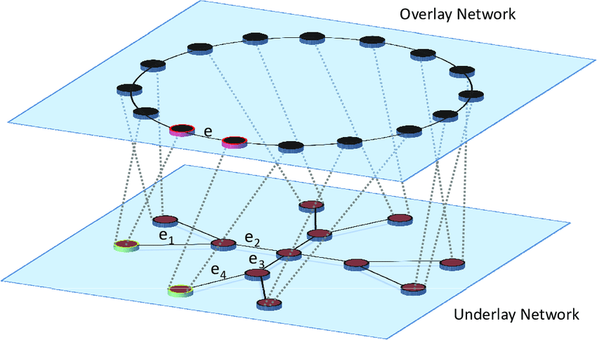
Overlay network
Container networks on multiple hosts

Slide 5
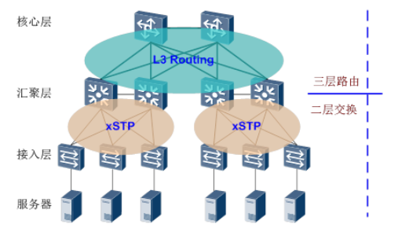
Overlay network
传统的数据中心网络通常是二层+三层网络架构

Slide 6
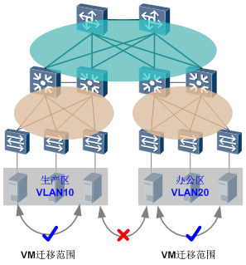
Overlay network
背景
虚拟机的动态迁移，为了对用户透明，需要保持虚拟机的IP地址不变，同时虚拟机的运行状态也必须保持不变(例如TCP会话状态)，这就要求虚拟机的动态迁移只能在一个二层碰撞域（VLAN）中进行。

Slide 7
Overlay network
问题
在传统的数据中心网路结构中，一个二层网络域大小有限制，导致虚拟机的迁移受限。
原因
二层网络的核心问题是环路问题以及由此产生的广播风暴问题。
通过划分VLAN来缩小广播域的规模
通过破环协议来防止环路的产生
以上两种方案都会制约单个二层网络域的大小。

Slide 8
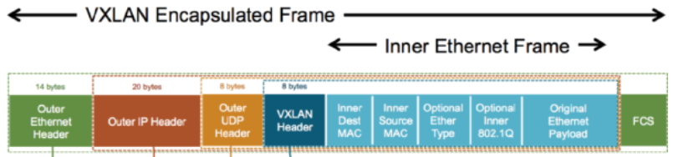
Overlay network
直观理解：将已有的三层物理网络作为Underlay网络，在其上构建出虚拟的二 层网络，即Overlay网络。
方案：通过用隧道封装的方式，将源主机发出的原始二层报文封装后在现有三层物理网络中（Underlay）进行透明传输，到达目的地之后再解封装得到原始报文，通过MAC地址转发给目标主机，从而实现主机之间的二层通信，即虚拟出所谓的大二层网络（Overlay）。

Slide 9
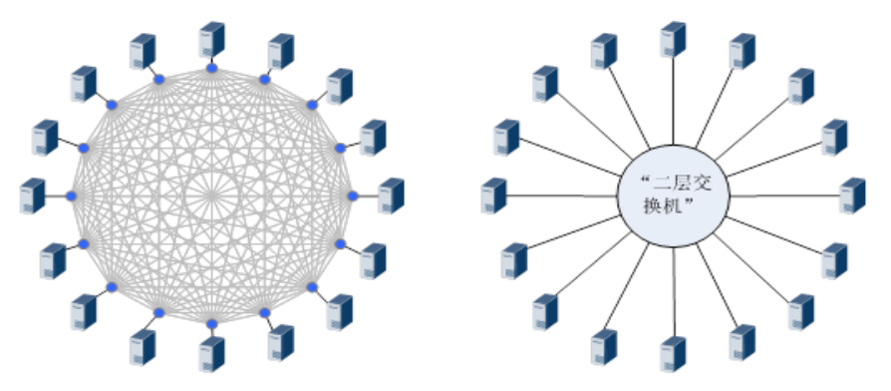
Overlay network
直观理解：将已有的三层物理网络作为Underlay网络，在其上构建出虚拟的二层网络，即Overlay网络。

Slide 10
Overlay network
评价：
解决了虚机迁移范围受到网络架构限制的问题
Overlay把二层报文封装在IP报文之上，因此，只要网络支持IP路由可达就可以部署Overlay网络，而IP路由网络本身已经非常成熟，且在网络结构上没有特殊要求，方便用户部署。
解决了虚机规模受网络规格限制的问题
虚拟机数据封装在IP数据包中后，只按照隧道端点(VTEP)的地址寻址，对承载网络，MAC地址规格需求极大降低。
解决了网络隔离/分离能力限制的问题
针对VLAN只能支持数量4K以内的限制，在Overlay技术中扩展了隔离标识的位数，可以支持高达16M的用户，极大扩展了隔离数量。

Slide 11
Overlay network
评价：
解封包带了较高的性能开销，成了网络的瓶颈，体现在数据包大小对性能的影响。

Slide 12
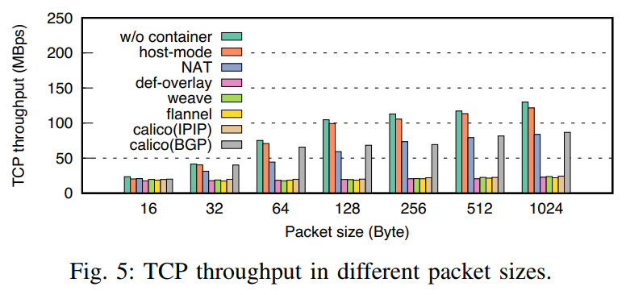
Overlay network
Packet size
随着数据包大小的增大overlay方案与其他方案的差距逐渐增大
Notes:
weave [wiːv] flannel [ˈflænl] calico [ˈkælɪkəʊ]

Slide 13
Overlay network
Packet size
随着数据包大小的增大overlay方案与其他方案的差距逐渐增大
packet encapsulation and decapsulation require more processing resources for each packet and a single packet of MTU size can hold more packets with smaller size，thereby leading to higher CPU consumption for larger packet size
In addition, virtualizing network IO at the VM level incurs increasing overhead as data rate increases. Thus, the aggregate CPU demand of virtualized I/O and overlay packet processing in the VM can exceed the capacity of one CPU,causing queuing delays on overlay packets and throughput loss.
测试方案：Sockperf每次在一定时间内发送一定数量的数据包，则packet size越大，data rate越大.

Slide 14
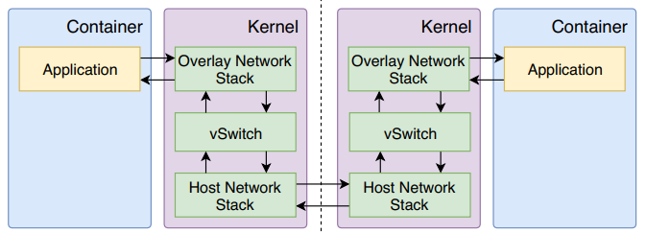
Slim
背景问题
包处理成本--包转换和额外的网络堆栈遍历，是当今容器覆盖网络的主要瓶颈
1.穿过overlay网络堆栈
2.穿过Vswitch，进行数据包的解封装
3.穿过host网络堆栈

Slide 15
Slim
背景问题
包处理成本--包转换和额外的网络堆栈遍历，是当今容器覆盖网络的主要瓶颈
1.穿过overlay网络堆栈
2.穿过Vswitch，进行数据包的解封装
3.穿过host网络堆栈

Slide 16
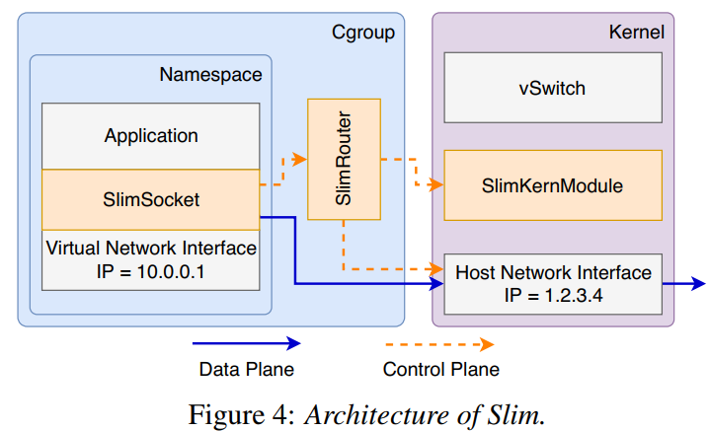
Slim
解决方案
SlimSocket截获容器内程序要发送的数据，通过SlimRouter转发到主机的网络空间，绕过虚拟网络接口和虚拟交换机（即不需要穿过虚拟网络堆栈，也不用进行包的封装）

Slide 17
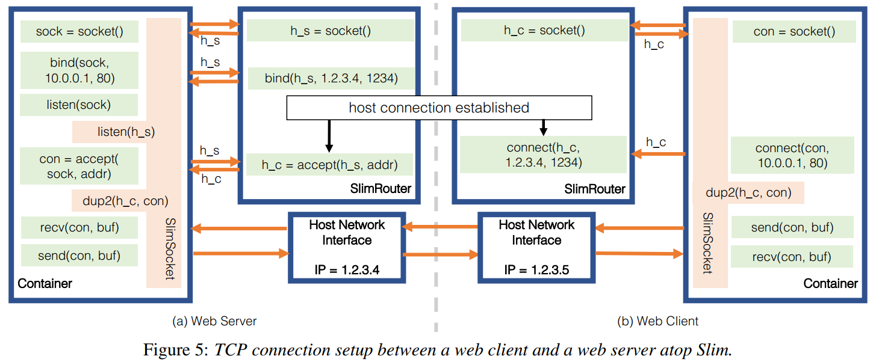
Slim
1. 容器首先使用socket()函数调用创建一个socket对象。这个调用被SlimSocket截获并转发给SlimRouter, SlimRouter在主机网络中创建一个socket对象
实现
服务器端

Slide 18
Slim
2. 当容器使用虚拟网络接口IP地址10.0.0.1和端口80调用套接字上的bind()时，SlimRouter也使用主机网络接口IP地址1.2.3.5和一些未使用的端口1234调用bind()。
实现
服务器端

Slide 19
Slim
3. web服务器使用accept()来等待传入的TCP连接。这个函数调用也被转发到SlimRouter，它在主机套接字上等待。
实现
服务器端

Slide 20
Slim
4. TCP握手完成后，accept()/connect()返回一个启用了socket系统调用send()/recv()可用的文件描述符。
实现
服务器端

Slide 21
Slim
5. SlimRouter将文件描述符传递回容器，而Slimsocket使用系统调用dup2()将容器的文件描述符重定向到主机的文件描述符
实现
服务器端

Slide 22
Slim
6. 应用程序直接使用主机名称空间文件描述符发送或接收数据包
实现
服务器端

Slide 23
Slim
问题
只支持容器静态迁移，不支持动态迁移（即迁移过程中TCP连接要断开）
容器迁移后需要，重新定向文件描述符，无法保持TCP会话不中断
Overlay网络提出的最主要动机就是解决容器的动态迁移问题，而Slim只能实现静态迁移
只提供Connection-level的网络策略
因为Slim两个主机间的数据包不包含容器的虚拟IP信息，只有主机的信息，因此网络策略是Connection级的，当针对特定的容器进行数据包过滤时，Slim的开销非常大.
Slim管理网络的粒度比较大

Slide 24
To do
初步想法：以flowlet的粒度管理网络，首尾进行封装，中间包不封装，第一个包发出后记录转发表.
另外两篇论文：
Y. Hu, M. Song, and T. Li. Towards full containerization in containerized network function virtualization. In Proceedings of ASPLOS, 2017
T. Yu, S. A. Noghabi, S. Raindel, H. Liu, J. Padhye, and V. Sekar.Freeflow: High performance container networking. In Proceedings of ACM HotNet, 2016

